Slide 1
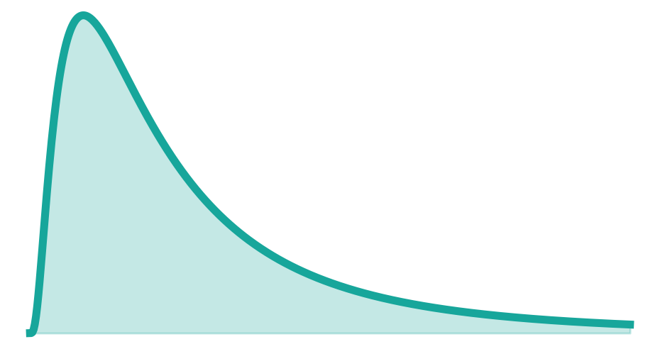
TEMA 1 — FRECUENCIA Y SEVERIDAD
Sesión 1
Introducción al seguro de daños
Matemáticas Actuariales para Seguro de Daños, Fianzas y Reaseguro
Hoy: entender de qué trata todo esto — y dejar tu entorno de trabajo listo.
el riesgo, hecho número
Facultad de Ciencias · UNAM

Slide 2
¿Qué es el seguro?
Mutualizar el riesgo: muchos aportan, pocos cobran
Fondo común
los pocos que sufren un siniestro
cobran del fondo
las primas se juntan aquí
asegurados
(pagan prima)
La prima es el precio de transferir tu riesgo al fondo. El actuario calcula ese precio para que el fondo alcance.
MASDFR · Sesión 1 — Introducción y entorno
2 / 18

Slide 3
Seguro de daños vs. de personas
Dónde vive este curso, y en qué ramos
Personas
Daños (este curso)
Vida
Gastos médicos mayores
Accidentes personales
Autos
Hogar
Incendio
Responsabilidad civil
Marítimo y transportes
Agrícola y animales
Crédito
Catastróficos
Diversos
El objeto es la persona: su sobrevivencia o su salud.
MASDFR · Sesión 1 — Introducción y entorno
3 / 18

Slide 4
El vocabulario del curso (1/2)
Lo montamos sobre un ejemplo de auto
1
Póliza — el contrato entre asegurado y aseguradora.
2
Asegurado — quien transfiere su riesgo (el dueño del auto).
3
Prima — lo que paga el asegurado por la cobertura.
4
Suma asegurada — el máximo que paga la aseguradora (p. ej. el valor del auto).
5
Cobertura — qué siniestros están protegidos (choque, robo…).
MASDFR · Sesión 1 — Introducción y entorno
4 / 18

Slide 5
El vocabulario del curso (2/2)
Los que más usaremos al calcular
1
Siniestro — el evento cubierto que ocurre (el choque).
2
Deducible — lo que absorbe el asegurado antes de que pague la aseguradora.
3
Coaseguro / franquicia — otras formas de repartir o condicionar el pago.
4
Reserva — dinero que se aparta para siniestros que aún no se pagan.
5
Reaseguro — el seguro de la aseguradora para los siniestros enormes.
MASDFR · Sesión 1 — Introducción y entorno
5 / 18

Slide 6
La vida de un siniestro — “la llamada”
De que ocurre hasta que se paga (o se reserva)
→
→
→
Ocurre
Se reporta
Se ajusta
Se paga / reserva
el evento sucede
“la llamada”
se valúa el monto
se liquida o se aparta
¿Cuántas llamadas entran? → FRECUENCIA
¿Cuánto cuesta cada una? → SEVERIDAD
cuántos siniestros ocurren en la cartera
el monto de cada siniestro
MASDFR · Sesión 1 — Introducción y entorno
6 / 18

Slide 7
De ahí sale la prima
Frecuencia y severidad son las dos piezas del pricing
Prima pura = Frecuencia × Severidad
cuántos siniestros × cuánto cuesta cada uno
En la Sesión 2 empezamos por la severidad; la frecuencia viene después. Todo el curso cuelga de esta idea.
MASDFR · Sesión 1 — Introducción y entorno
7 / 18

Slide 8
Cómo gana (o pierde) una aseguradora
La foto completa del negocio
−
=
Entra
Sale
Primas
Siniestros + gastos
Resultado técnico
lo que cobra por las pólizas
lo que paga y le cuesta operar
¿el fondo alcanzó?
Por eso hacen falta reservas
...y reaseguro
los siniestros no se pagan al instante: hay que apartar dinero para los que siguen abiertos.
un siniestro enorme puede quebrar el fondo: se transfiere parte del riesgo a un reasegurador.
MASDFR · Sesión 1 — Introducción y entorno
8 / 18

Slide 9
Quién vigila: la CNSF
Y los tres documentos que ustedes van a entregar
En México, la Comisión Nacional de Seguros y Fianzas (CNSF) regula el sector con la LISF y la CUSF. Un producto no se vende sin documentación técnica registrada.
Nota técnica
Método de reservas
Esquema de reaseguro
el cálculo de las primas.
cuánto se aparta y cómo.
qué riesgo se transfiere.
MASDFR · Sesión 1 — Introducción y entorno
9 / 18

Slide 10
El proyecto: el trabajo real de un actuario
Aprendemos haciendo un producto de verdad
Trabajarán en equipos (máximo 6) como el área técnica de una aseguradora.
Cada equipo desarrollará un producto nuevo y entregará esos tres documentos + una presentación ejecutiva ante “la dirección”.
Cada equipo elegirá un ramo distinto (autos, hogar, gastos médicos, marítimo…).
La elección del ramo la haremos pronto — hoy todavía no.
Entregables
Nota técnica
Método de reservas
Esquema de reaseguro
Presentación ejecutiva
MASDFR · Sesión 1 — Introducción y entorno
10 / 18

Slide 11
Ahora: dejemos tu entorno listo
Vamos a instalar y configurar juntos las herramientas con las que trabajaremos todo el semestre.
MASDFR · Sesión 1 — Introducción y entorno
11 / 18

Slide 12
¿Qué vamos a montar hoy?
Cinco pasos, uno a uno, en tu computadora
1
2
3
4
5
VS Code
Python
Git
Ambiente
MASDFR
Verificar
editor
vía Anaconda
ligar el repo
las librerías
que todo corra
MASDFR · Sesión 1 — Introducción y entorno
12 / 18

Slide 13
Paso 1 — VS Code
El editor donde escribiremos y correremos todo
Descarga VS Code desde code.visualstudio.com e instálalo (o ábrelo si ya lo tienes).
Abre la pestaña de Extensiones (Ctrl/Cmd + Shift + X).
Instala la extensión Python (de Microsoft).
Instala la extensión Jupyter (de Microsoft): nos deja correr notebooks dentro de VS Code.
Extensiones
Python
Jupyter
(opcional) Pylance
MASDFR · Sesión 1 — Introducción y entorno
13 / 18

Slide 14
Paso 2 — Python (Anaconda)
Instalamos Python y el Anaconda Prompt
Descarga Anaconda desde anaconda.com/download e instálalo con las opciones por defecto.
Abre el Anaconda Prompt (Windows) o la Terminal (macOS/Linux).
Comprueba que responde con el comando de la derecha.
Desde aquí crearemos el ambiente del curso en el Paso 4.
Anaconda Prompt
conda --version
conda 24.x.x
python --version
Python 3.x.x
MASDFR · Sesión 1 — Introducción y entorno
14 / 18

Slide 15
Paso 3 — Git y el repositorio
Traemos el repositorio de trabajo del curso
Instala Git desde git-scm.com si aún no lo tienes.
En el Anaconda Prompt, colócate donde quieras guardar el curso (por ejemplo, tu carpeta Documentos).
Clona el repositorio con el comando de la derecha.
Si te pide contraseña, usa un Personal Access Token de GitHub (no tu contraseña).
Anaconda Prompt
cd Documentos
git clone \
https://github.com/
Ericdaniel78/MASDFR_20271.git
cd MASDFR_20271
MASDFR · Sesión 1 — Introducción y entorno
15 / 18

Slide 16
Paso 4 — El ambiente MASDFR
Un ambiente con todas las librerías del curso
El repo trae un archivo environment.yml con las librerías (numpy, pandas, scipy, matplotlib…).
Créalo con conda: descarga e instala todo de un golpe.
Actívalo: verás (MASDFR) al inicio de la línea.
Regístralo como kernel para poder elegirlo en los notebooks.
Anaconda Prompt
conda env create -f environment.yml
conda activate MASDFR
python -m ipykernel install \
--user --name MASDFR
# (MASDFR) listo ✓
MASDFR · Sesión 1 — Introducción y entorno
16 / 18

Slide 17
Paso 5 — Verificar
Que todo corra antes de irnos
En VS Code, abre la carpeta MASDFR_20271 (File → Open Folder).
Abre el notebook 00_verificacion.ipynb.
Arriba a la derecha, elige el kernel MASDFR.
Corre todas las celdas (Run All): deben salir puras ✓ y una gráfica.
Si todo está en verde, tu entorno está listo para la Sesión 2.
Deberías ver
numpy ✓
pandas ✓
scipy ✓
matplotlib ✓
...y una gráfica de prueba
MASDFR · Sesión 1 — Introducción y entorno
17 / 18

Slide 18
Entorno listo — nos vemos en la Sesión 2
Ya entiendes el terreno
qué es el seguro de daños, el vocabulario, la vida de un siniestro y el proyecto.
Ya tienes las herramientas
VS Code, Python, Git y el ambiente MASDFR funcionando.
Próxima sesión
Severidad: ¿cuánto cuesta un siniestro? — el primer ladrillo del pricing.
Pendiente: cada equipo irá pensando en qué ramo quiere trabajar.

